Slide 1
МБДОУ № 37 с. Покровское г. Артемовского
свердловской области
Правила
Дорожного
Движения
Ст. воспитатель: Минсадыкова Евгения Сергеевна
ИНФОРМАЦИЯ ДЛЯ РОДИТЕЛЕЙ

Slide 2
«Почему ребенку сложно правильно вести себя на дороге?»
У детей в играх машинки останавливаются в соответствии с их желаниями, и они считают, что любое транспортное средство может мгновенно остановиться; разделение ситуаций на реальные и игровые происходит не сразу.
Дети не в соответствии правильно определить расстояние до машины и ее скорость, и переоценивают собственные возможности, считая себя быстрыми и ловкими. У них еще не выработалась способность предвидеть изменение дорожной обстановки.
Внимание ребенка полностью сосредоточено на своих конкретных действиях, а не на происходящим вокруг. Даже если ребенок смотрит на машину, это не значит, что он ее видит: он может быть увлечен чем-то другим.
Маленькие дети не отличают, откуда идет звук, на бегу не могут останавливаться сразу и именно поэтому на сигнал опасности реагируют со значительным опозданием.
Сектор обзора и поле зрения у дошкольников гораздо меньше, чем у взрослых. Как правило, дети видят, то что происходит напротив них, а то, что справа и слева, остается незамеченным.

Slide 3
Учим с ребенком
правила дорожного движения
Для обучения используйте ситуации во дворе и на улице
При выходе из дома сразу обратите внимание ребенка на движение транспортных средств у дома и вместе посмотрите, не приближается ли к вам автомобиль, мотоцикл, велосипед; объясните ребенку, что автомобили могут неожиданно выехать из переулка, со двора дома, из гаража, с автостоянки.
Элементы дороги. Объясните, что тротуар – это дорожка, по которой ходят пешеходы, а машины едут по проезжей части. Попросите ребенка самого показать тротуар и проезжую часть. Обратите внимание ребенка: чтобы ни с кем не столкнуться, следует держаться правой стороны; кататься на роликовых коньках, велосипеде, самокате можно во дворе или в парке, но не по тротуару и тем более не по проезжей части.
Светофор и переход. Гуляя с ребенком, покажите ему пешеходный переход. Объясните, почему он называется «Зеброй»
Ребенок должен запомнить!
Значение сигналов светофора и вид знака «Пешеходный переход» Покажите во время прогулки светофор для пешеходов (два световых сигнала для пешеходов и три световых сигнала для водителей). Обратите внимание на то, какой горит свет и что при этом происходит. На регулируемом пешеходном переходе объясните, что опасно выходить на дорогу при желтом сигнале, потому что некоторые машины завершают проезд перекрестка и при этом увеличивают скорость. Показывайте ребенку, как транспортное средство останавливается у перехода, как оно движется по инерции.
Используйте дорогу в детский сад, магазин,
поликлинику и обратно для отработки навыков.

Slide 4
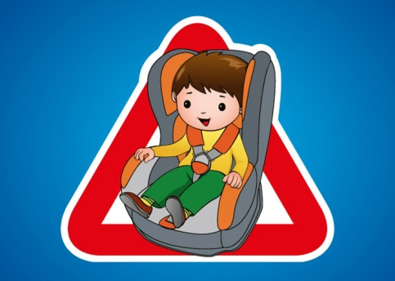
Памятка для родителей-водителей
«правила перевозки детей в автомобиле»
В соответствии с ПДД, перевозка детей в автомобиле выполняется с учетом некоторых требований. Дети могут ехать в салоне легкового транспортного средства или же в кабине грузовика. Перевозка детей в кузове или прицепе категорически запрещена. Водитель должен обезопасить своих пассажиров, учитывая при этом конструктивные особенности авто.
ВАЖНО! С 12.07.2017 в машине, оснащенной ремнями безопасности, перевозка детей до 12-ти лет на переднем сиденье возможна исключительно при использовании специального удерживающего устройства (автокресло или автолюлька). На заднем же сиденье автокресло обязательно лишь до 7 лет. С 7 до 12 лет на заднем сиденье родители могут использовать как автокресло, так и обычный ремень безопасности.
Правилами дорожного движения запрещено перевозить маленьких пассажиров на заднем сиденье мотоцикла. При условии, если количество детей превышает восемь человек, то такая перевозка считается организованной. Она допустима только в автобусе. Перед выполнением поездки водитель обязан получить разрешение в соответствующих инстанциях. Перевозка детей до 12-ти лет в автомобиле на переднем сиденье не запрещена. Однако обязательным условием для этого является наличие специального кресла или автомобильной люльки для малышей. Применение бустера или треугольного адаптера в этом случае не разрешено.

Slide 5
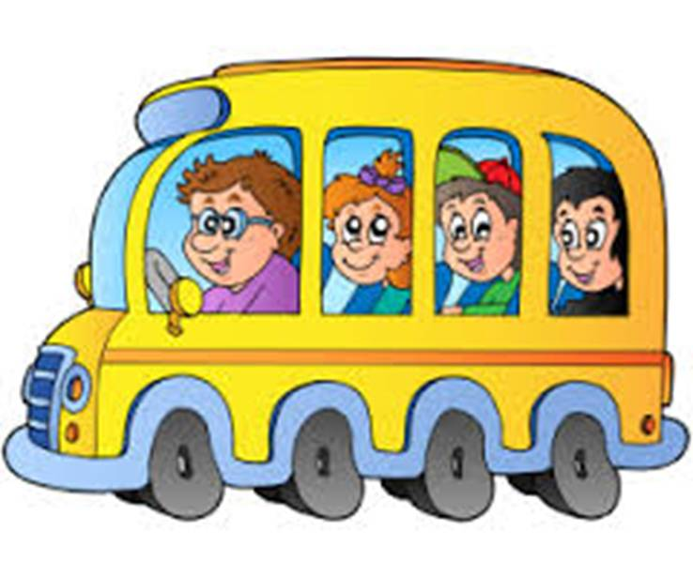
Общественный транспорт
Ожидая транспорт, стойте только на посадочных площадках, а при их отсутствии на тротуаре или обочине.
Подходите к двери для посадки только после полной остановки: ребенок, как и взрослый, может оступиться.
Не садитесь в общественный транспорт в последний момент при его отправлении; особую опасность представляет передняя дверь, так как можно попасть под колеса.
Стоять в транспорте нужно лицом по ходу движения либо вполоборота; не нужно стоять около дверей, высовываться из окон. Стоя в проходе следует держаться за поручни. Выходить из транспорта можно только после его полной остановки.
При высадке из общественного транспорта всегда выходите впереди ребенка, так как малыш может упасть, а ребенок постарше может выбежать на дорогу.

Slide 6
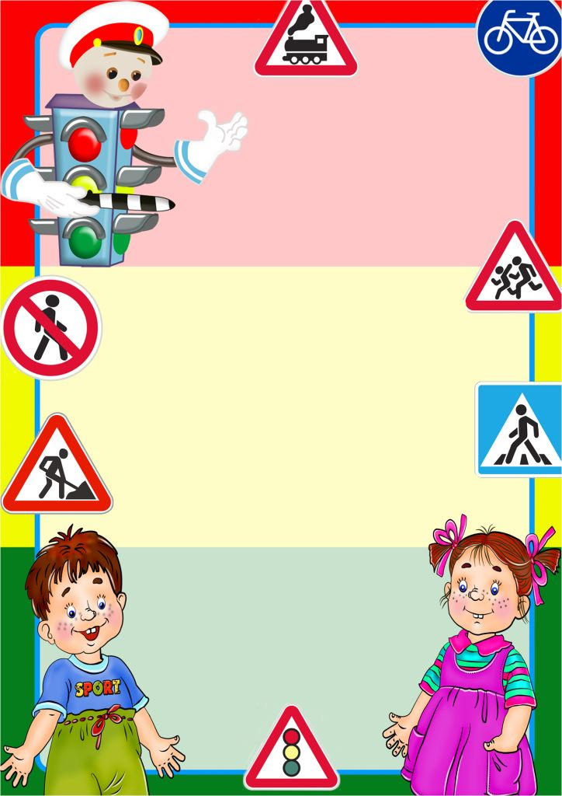
Несчастные случаи
на дорогах
чаще всего возникают:
При закрытом обзоре (ребенок выбегает из-за стоящей машины или другой преграды).
При отвлечении внимания (сфокусировавшийся на интересующем его предмете ребенок не видит опасности).
На пустынной улице (ребенок привык, что автомобили редки, и переходит ее, не осматриваясь ).
На середине улицы (стоя на осевой линии, дети не замечают движения …транспорта за спиной).

Slide 7
Не ЗАБЫВАЙТЕ,
ЧТО РОДИТЕЛИ
ДОЛЖНЫ НАУЧИТЬ РЕБЕНКА
В ПЕРВУЮ ОЧЕРЕДЬ
СВОИМ ПРИМЕРОМ
НИКОГДА НЕ НАРУШАЙТЕ ПРАВИЛ ДОРОЖНОГО …ДВИЖЕНИЯ САМИ!

Slide 8
Детский дорожно-транспортный травматизм-
это дорожно – транспортные происшествия на улицах и дорогах, в которые попадают дети, по своей невнимательности или нарушения правил ПДД водителями.
Основные факторы получения травм детьми:
несоблюдение Правил дорожного движения (многие дети в возрасте попадают в ДТП, перебегая дорогу перед близко идущим транспортом);
• неожиданный выход на проезжую часть из-за сооружения, стоящего транспорта и иных препятствий (как правило, это дети от 4 до 10 лет);
психофизиологическая незрелость детей
неспособность детей оценить степень опасности от видов транспорта .
переоценка своих физических возможностей (дети часто неправильно определяют расстояние до приближающегося транспорта);
безнадзорность детей

